Slide 1




Първи стъпки в кодирането
Да напишем първата си програма със Java и IntelliJ IDEA
Основи на
програмирането
СофтУни
трейнърски екип
Софтуерен университет
http://softuni.bg

Slide 2

Съдържание
Какво означава да програмираме?
Първа програмка със Java и IntelliJ IDEA
Да направим конзолна програма
Създаване на конзолна Java програма
Стартиране на програмата
Тестване в judge системата

Slide 3



Какво означава "да програмираме"?

Slide 4
Какво означава "програмиране"?
Да "програмираме" означава да даваме команди на компютъра какво да прави
Командите се подреждат една след друга
Така те образуват "компютърна програма"
Компютърната програма е поредица от команди
Програмите се пишат на език за програмиране
Например C#, Java, JavaScript, Python, PHP, C, C++, …
Използва се среда за програмиране (например IntelliJ IDEA)

Slide 5
Компютърна програма – примери
Програма, която намира лицето на триъгълник:
Програма, която проверява дали една дума се съдържа в друга:
Програма, която конвертира от левове в евро:
System.out.println((base*height)/2);
System.out.println("gosho".contains("go“));
double leva = Double.parseDouble(console.nextLine());
double euro = leva / 1.95583;
System.out.println(euro);

Slide 6
Компютърни програми
Програма == последователност от команди
Съдържа команди, пресмятания, проверки, повторения, …
Програмите се пишат в текстов формат
Текстът на програмата се нарича сорс код
Сорс кодът се компилира до изпълним файл
Например Program.java се компилира до Program.class
Или се изпълнява директно
Например JavaScript сорс кодът се изпълнява от уеб браузъра

Slide 7
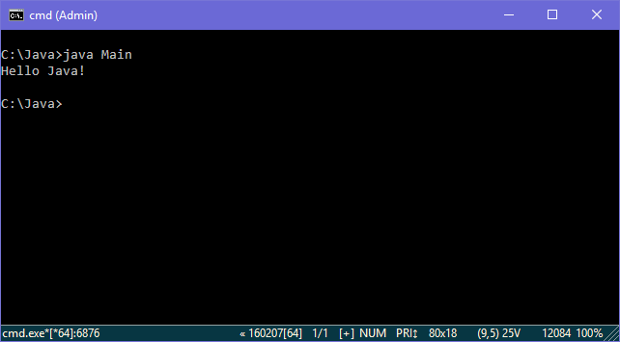
Да направим конзолна програмка

Slide 8
Среда за разработка
За да програмирате, ви трябва среда за разработка
Integrated Development Environment (IDE)
За Java → IntelliJ; за C# → Visual Studio; за PHP → PHP Storm
Инсталирайте си JetBrains IntelliJ IDEA Community 2016
https://www.jetbrains.com/idea/
Под Linux и Mac OS X може също да се ползва IntelliJ IDEA

Slide 9
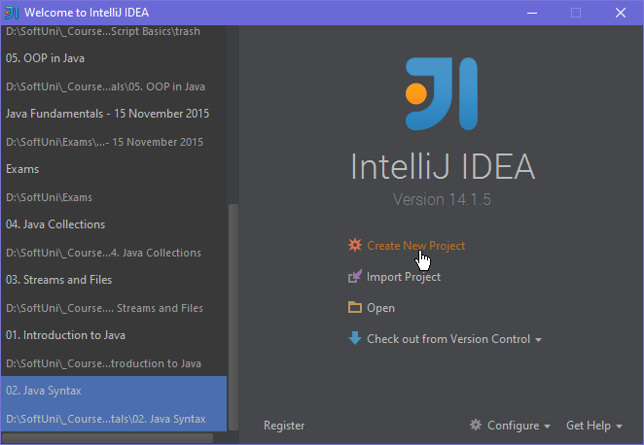
Създаване на конзолна програма
Стартирайте IntelliJ IDEA
Нов проект
[Create New Project]

Slide 10
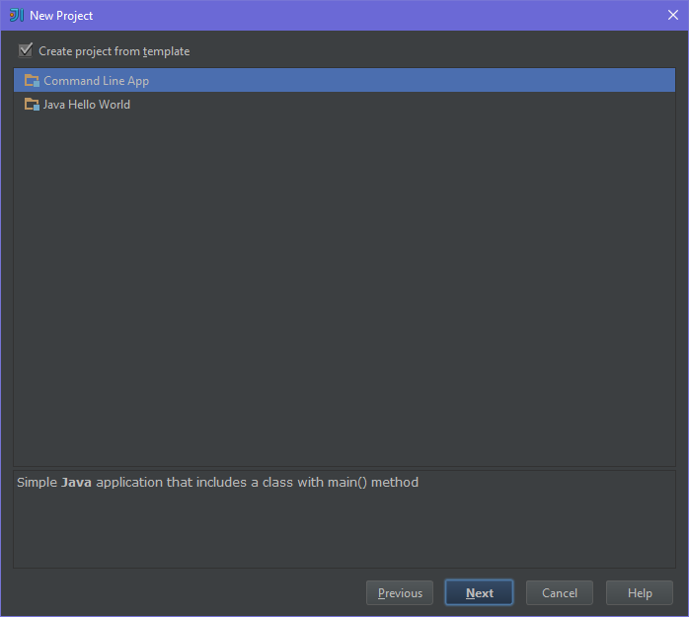
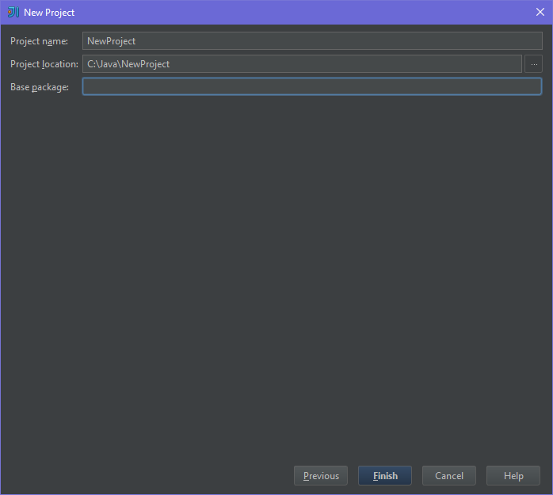
Създаване на конзолна програма (2)
[Create project from template]→[Command Line App]→[Finish]
→

Slide 11
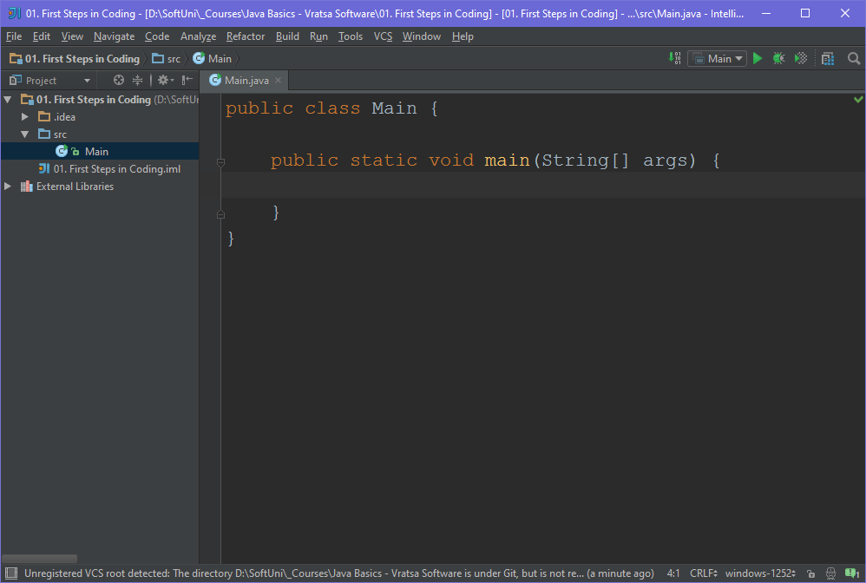
Писане на програмен код
Сорс кодът на програма се пише в секцията main(string[] args)
Между отварящата и затварящата скоба { }
Натиснете [Enter] след отварящата скоба {
Кодът на програмата се пише отместен навътре

Slide 12

Писане на програмен код (2)
Напишете следния код:
System.out.println("Hello Java");

Slide 13
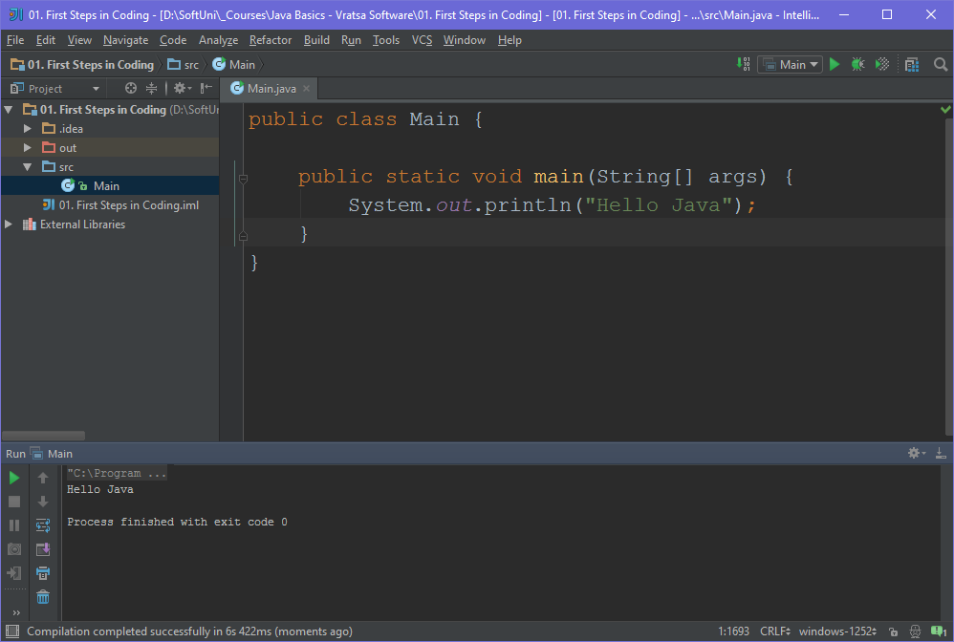
Стартиране на програмата
За стартиране на програмата натиснете [Ctrl + Shift + F10]
Ако няма грешки, програмата ще се изпълни
Резултатът ще се изпише на конзолата (отдолу):

Slide 14
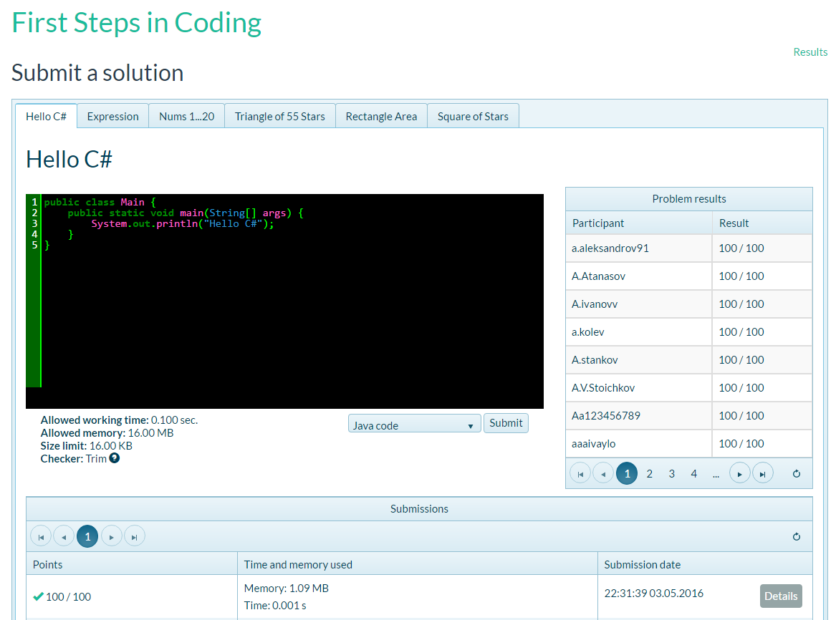
Тестване на програмата в Judge
Тествайте кода си в онлайн judge системата:
https://judge.softuni.bg/Contests/150/First-Steps-in-Coding

Slide 15
Типични грешки в Java програмите
Писане извън тялото на main() метода:
Бъркане на малки и главни букви:
Липса на ; в края на всяка команда
Липсваща кавичка " или липсваща скоба ( или )

Slide 16
Конзолни програмки със Java
Упражнения в клас (лаб)

Slide 17

Какво научихме днес?
Програмиране означава да пишеш команди за компютъра
Компютърна програма е поредица команди
Използва се език за програмиране (например Java) + среда за разработка (например IntelliJ IDEA)
В Java командите се пишат в частта main(…)
Печатаме с System.out.println(…), стартираме с [Ctrl+Shift+F10]
public static void main(String[] args){
System.out.println("Hello");
}

Slide 18









Първи стъпки в кодирането
https://softuni.bg/courses/programming-basics/

Slide 19

Лиценз
Настоящият курс (слайдове, примери, видео, задачи и др.) се разпространяват под свободен лиценз "Creative Commons Attribution-NonCommercial-ShareAlike 4.0 International"
Благодарности: настоящият материал може да съдържа части от следните източници
Книга "Основи на програмирането със C#" от Светлин Наков и колектив с лиценз CC-BY-SA

Slide 20





Безплатни обучения в СофтУни
Фондация "Софтуерен университет" – softuni.org
Софтуерен университет – качествено образование, професия и работа за софтуерни инженери
softuni.bg
СофтУни @ Facebook
facebook.com/SoftwareUniversity
СофтУни @ YouTube
youtube.com/SoftwareUniversity
СофтУни форуми – forum.softuni.bg

